Slide 1








第二章 插值 /* Interpolation */
§1 引 言
许多实际问题都用函数 来表示某种内在规
律的数量关系，其中相当一部分函数是通过实验或观测
得到的。得到的只是 上一系列点 的函数值
这只是一张函数表。有的函数虽有解析表达式，但由于
计算复杂，使用不方便，通常也造一个函数表，比如平
方根表、立方根表、对数表和三角函数表等等。为了研
究函数的变化规律，往往需要求不在表上的函数值。因
此，我们希望根据给定的函数表做一个既能反映函数
的特性，又便于计算的简单函数 ,用 近似 。

Slide 2




§1 Introduction
如：通常用代数多项式或分段代数多项式作为 ,并使
对 成立。这样确定的 就是我们希望得到的插值函数。
p(x) ≈ f(x)
x₀
x₁
x₂
x
x₃
x₄

Slide 3



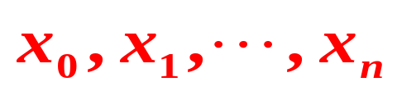
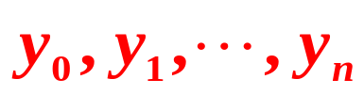





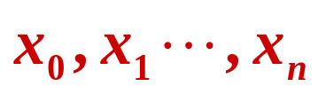




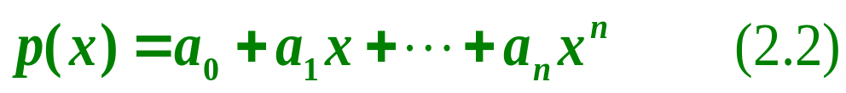




插值法定义
§1 Introduction
设函数 在区间 上有定义，且
已知在点 上的值
若存在一简单函数 ，使
成立，就称 为 的插值函数，点
称为
插值节点，包含插值节点的区间 称为插值区间，
（2.1）称为插值条件，求插值函数 的方法称为插值法。
若 为次数不超过 的代数多项式，即
其中 为实数，就称 为插值多项式，相应的插值法称
为多项式插值。若 为分段多项式，就是分段插值。若
为三角多项式，就称为三角插值。

Slide 4









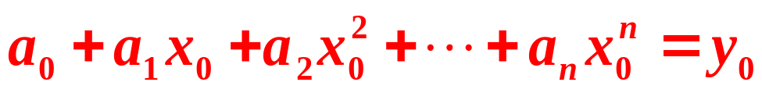

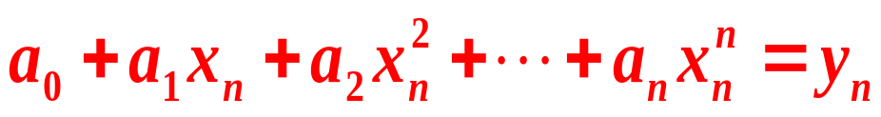


§1 Introduction
插值多项式的存在唯一性
设 是形如 的插值多项式，用 代表所有次数不超过 的多项式集合，于是 .所谓插值多项式 存在且唯一，就是指在集合 中有且只有一个 满足插值条件 。
由插值条件可得
… …
这是一个关于 的 元线性方程组。
要证明插值多项式的存在唯一性，只要证明上述方程组存在唯一解，也就是证明方程组的系数行列式的值不为零。

Slide 5
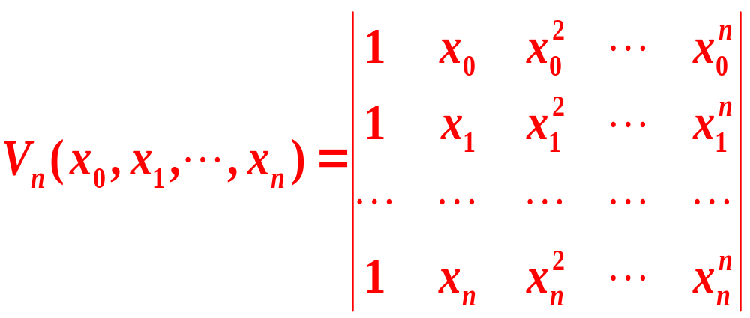

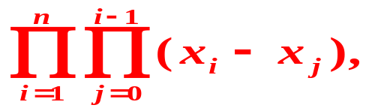
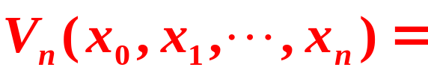
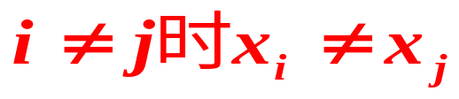
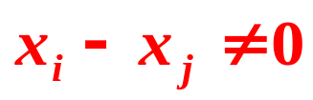


§1 Introduction
其系数行列式为
式中 称为Vandermond行列式。
利用行列式性质可得
由于
,故所有因子
于是
故方程组 存在唯一的一组解。
以上论述可写成下列定理：

Slide 6




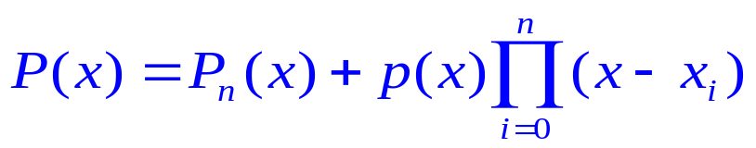

§1 Introduction
定理
(唯一性) 满足 次数不超过 n的插值多项式是唯一存在的。
证明： (另一证法）
反证：若不唯一，则除了p_{n}(x) 外还有另一 n 阶多项式 L_{n}(x) 满足 L_{n}(x_{i}) = y_{i} 。
考察 则 Q_{n} 的次数
≤ n
n + 1
x₀ … x_{n}
而 Q_{n} 有 个不同的零点
注：若不将多项式次数限制为 n ，则插值多项式不唯一。
例如 也是一个插值多项式，其中 可以是任意多项式。

Slide 7




§2 拉格朗日多项式 /* Lagrange Polynomial */
求 n 次多项式
使得
条件：无重合节点，即
n = 1
已知 x₀ , x₁ ; y₀ , y₁ ，求
使得
称为拉氏基函数 /* Lagrange Basis */，
满足条件 l_{i}(x_{j})=δ_{ij} /* Kronecker Delta */
L
(
x
)
=
y
,
L
(
x
)
=
y
1
0
0
1
1
1
可见 L₁(x) 是过 ( x₀ , y₀ ) 和 ( x₁, y₁ ) 两点的直线。
y
−
y
L
(
x
)
=
y
+
1
0
(
x
−
x
)
1
0
x
−
x
0
1
0
x
−
x
x
−
x
1
= y₀ + y₁
Σ
1
0
=
l
(
x
)
y
x
−
x
x
−
x
i
i
0
1
1
0
i
=
0
l₀(x)
l₁(x)

Slide 8
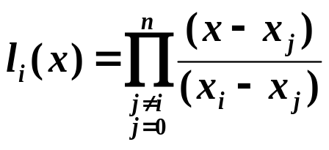
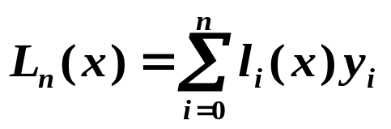
§2 Lagrange Polynomial
The mathematician S. had to move to a new place.
His wife didn't trust him very much, so when they stood
down on the street with all their things, she asked him to
watch their ten trunks, while she got a taxi. Some minutes
later she returned. Said the husband: "I thought you said
there were ten trunks, but I've only counted to nine!"
The wife said: "No, they're TEN!"
"But I have counted them: 0, 1, 2, ..."
n ≥ 1
希望找到l_{i}(x)，i = 0, …, n 使得 l_{i}(x_{j})=δ_{ij} ；然后令
n
L
(
x
)
=
Σ
l
(
x
)
y
，则显然有L_{n}(x_{i}) = y_{i} 。
n
i
i
i
=
0
l_{i}(x)
每个 l_{i} 有 n 个零点 x₀ … x_{i} … x_{n}
与 有关，而与 无关
Lagrange Polynomial
节点
f
n
l
(
x
)
=
C
(
x
−
x
)...(
x
−
x
)...(
x
−
x
)
=
C
Π
(
x
−
x
)
i
i
0
i
n
i
j ≠ i
j
l
(
x
)
=
1
C
=
Π
1
j
=
0
i
i
i
j ≠ i
(
x
−
x
)
i
j

Slide 9
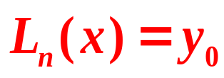
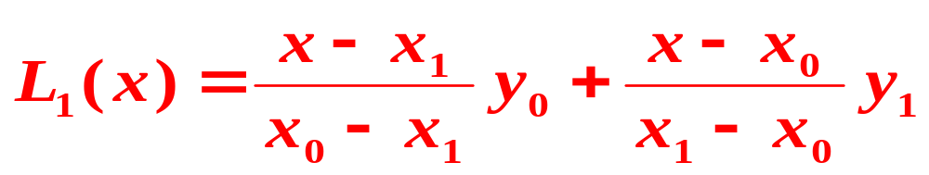
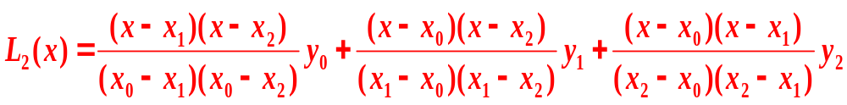
§2 Lagrange Polynomial
特别地，一点零次插值多项式为
两点一次插值（线性插值）多项式为
三点二次插值（抛物插值）多项式为

Slide 10



















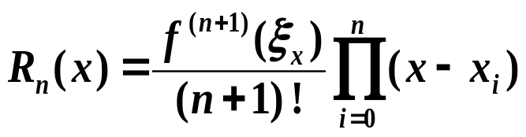
§2 Lagrange Polynomial
➢ 插值余项 /* Remainder */
设节点
，且 f 满足条件 ,
在[a , b]内存在, 考察截断误差
n
R_{n}(x) 至少有 个零点
=
Π
−
Rolle’s Theorem: 若 充分光滑， ，则
存在 使得 。
n+1
R
(
x
)
K
(
x
)
(
x
x
)
n
i
i
=
0
注意这里是对 t 求导
n
任意固定 x ≠ x_{i} (i = 0, …, n), 考察
Π
ϕ
(
t
)
=
R_{n}
(
t
)
−
K
(
x
)
(
t
−
x
)
推广：若
i
i
=
0
ϕ(t)有 n+2 个不同的零点 x₀ … x_{n} x
使得
使得
f
(
n
+
1
)
(
ξ
)
−
L
(
n
+
1
)
(
ξ
)
−
K
(
x
)(
n
+
1
)
!
=
R
(
n
+
1
)
(
ξ
)
−
K
(
x
)
(
n
+
1
)
!
x
n
x
n
x
存在
使得
f
(
n
+
1
)
(
ξ
)
K
(
x
)
=
x
(
n
+
1
)
!

Slide 11

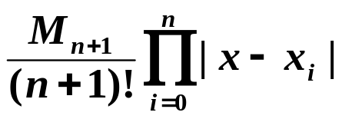


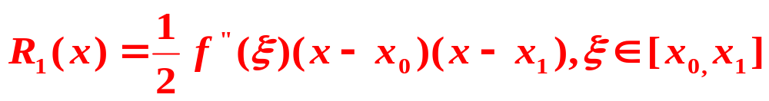


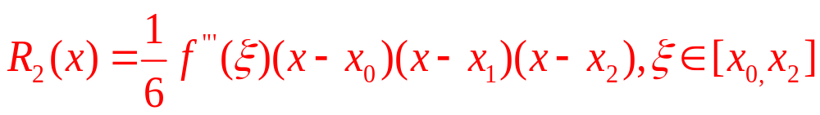
§2 Lagrange Polynomial
注： 通常不能确定 ξ_{x} , 而是估计 , ∀x∈(a,b)
将 作为误差估计上限。
当 f(x) 为任一个次数≤ n 的多项式时， , 可知 ，即插值多项式对于次数≤ n 的多项式是精确的。
当 时，
当 时，抛物插值余项为

Slide 12
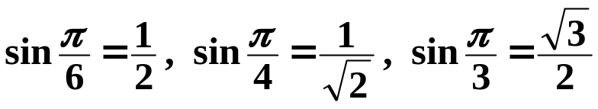
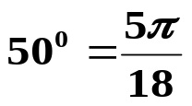



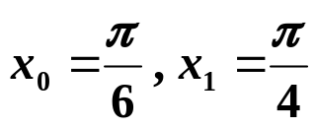
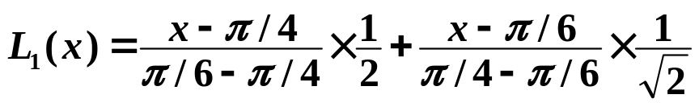
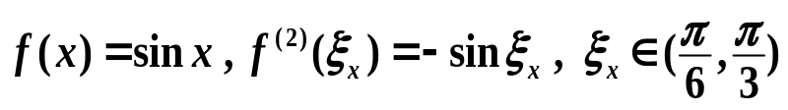
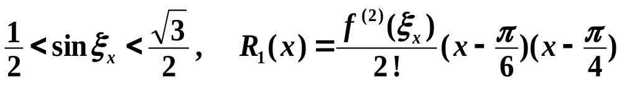
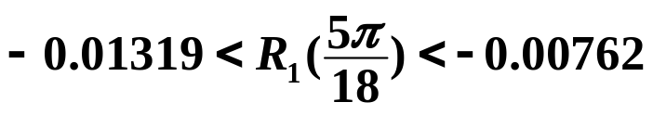
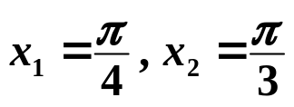
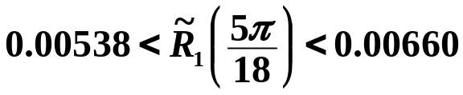
§2 Lagrange Polynomial
例：已知
分别利用 sin x 的1次、2次 Lagrange 插值计算 sin 50°
并估计误差。
解：
n = 1
分别利用x₀, x₁ 以及 x₁, x₂ 计算
利用
内插通常优于外推。选择要计算的 x 所在的区间的端点，插值效果较好。
sin
50
0
≈
L
(
5
π
)
≈
0.77614
这里
1
18
而
sin 50° = 0.7660444…
外推 /* extrapolation */ 的实际误差 ≈ −0.01010
利用
sin 50° ≈ 0.76008,
内插 /* interpolation */ 的实际误差 ≈ 0.00596

Slide 13
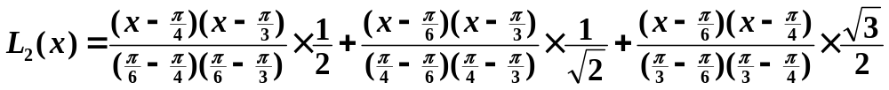
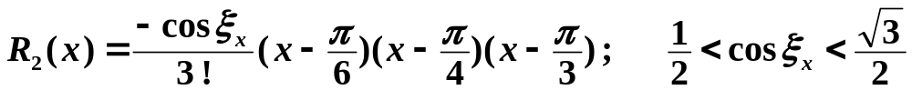
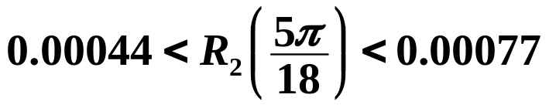

§2 Lagrange Polynomial
n = 2
sin
50
0
≈
L
(
5
π
)
≈
0.76543
2
18
sin 50° = 0.7660444…
2次插值的实际误差 ≈ 0.00061
HW: p.49
#2，#3，#4
高次插值通常优于低次插值
但绝对不是次数越高就越好

Slide 14
§2 Lagrange Polynomial
When you start writing the program,
you will find how easy it is to calculate
the Lagrange polynomial.
Oh yeah? What if I find the current interpolation not accurate enough?
Right. Then all
the Lagrange basis, l_{i}(x),
will have to be re-calculated.
Then you might want to take
more interpolating points into account.
Excellent point !
We will come to discuss this problem
next time.

